Slide 1

2021
需求验证汇报

Slide 2

目 录
CONTENTS
验证方法
验证过程
反馈

Slide 3
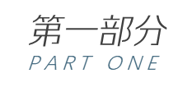
01
验证方法

Slide 4
我们组所采用的方法是需求评审中的正式技术评审法。
需求评审：
需求评审值由评审人员进行产品检查，以发现产品所存在的问题，也叫技术评审。
正式技术评审也叫审查。

Slide 5
02
验证过程

Slide 6
需求审查过程：
我们小组的成员分别扮演“作者”、“调解者”、“记录员” 、
和“读者”，来进行个人想法的提问，然后在轮换在提问，由此来发现不同类型的问题。

Slide 7
03
反馈

Slide 8
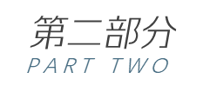
发现的问题：
1.我们的软件需求参考了太多市场流行的小说软件，导致 我们的需求脱离了以学生为使用群体的目的。
2.文档内容不完整。
3.文档图表表达得不够清晰。

Slide 9
需求调整：
1.以学生为主体的软件我们因增加更多的社交功能，在软件里增加一个社区功能，使学生可以在社区里分享和推荐自己喜欢的文章，与其他学生进行交流。
2.为了应对无法连接网络的情况，添加下载功能。

Slide 10
2021
感谢您的观赏
THANKS FOR WATCHING

